Slide 1
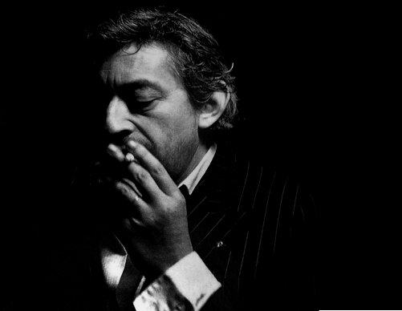
SERGE GAINSBOURG
de Gainsbourg à Gainsbarre
Notes:
Bonjour à tous. Aujourd’hui j’aimerais vous parler de mon auteur-compositeur préférés. Il est bien Serge Gainsbourg, un auteur-compositeur-interprète français très connus en France dans les années 60, 70 et 80.
C’est un figure très talentueux mais en même temps très provocateur parce qu’il a un goût pour la provocation et l’érotisme.

Slide 2
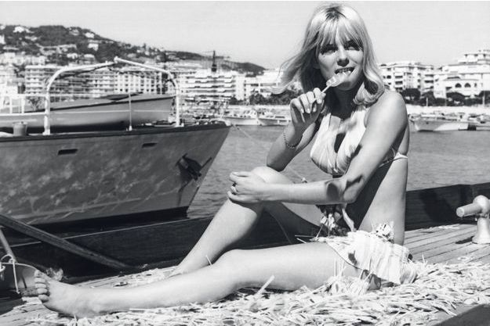
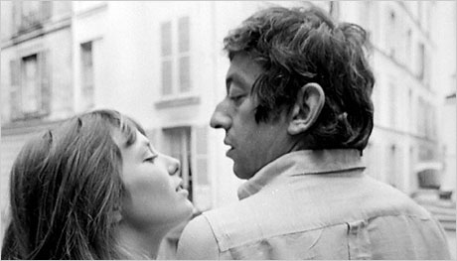
TABLE DES MATIÈRES
Partie 1 - Biographie
L’enfance et jeunesse
Les années 60: Les muses de Gainsbourg
Les années 70: Décennie majeure
Les années 80: <Gainsbarre>
Partie 2 – Deux chansons
Les Sucettes (la période yé-yé)
Je t’aime…moi non plus (Mai 68)
Notes:
Je vais vous faire découvrir son enfance et jeunesse, et les 3 étapes majeures de sa vie, dans les année 60, 70, 80.
Ce serait vite fait parce que je préfère parler de ses chansons qui incarnent ce qui se passe dans les années 60, les histoires secrètes derrières ces deux titres, et leur influence sur la société française à l’époque.
Les Sucettes est une chanson symbolique de l’époque yéyé et Je t’aime moi non plus représente bien le mouvement social Mai 68.
Pour cette deuxième partie, je vais d’abord présenter la France dans les année 60, et puis analyser les chansons dans le contexte de la période yé-yé et mai 68.

Slide 3
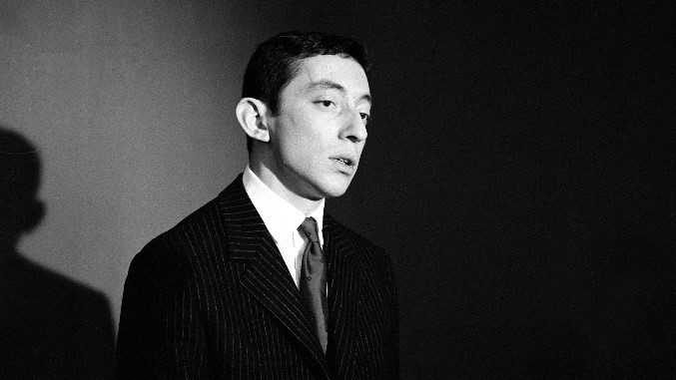
BIOGRAPHIE

Slide 4
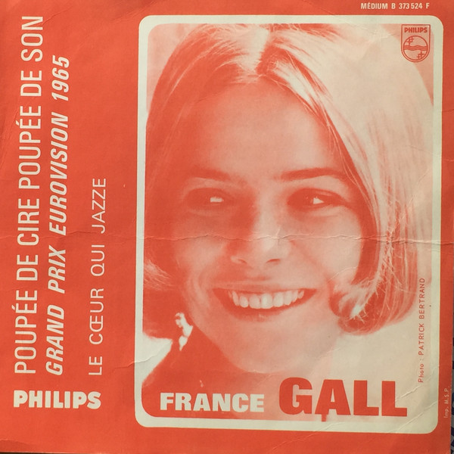
L’ENFANCE ET JEUNESSE
Le 2 avril 1928, il est né Lucien Ginsburg.
Ses parents sont des immigrants juifs d’origine russe.
Il fait son service militaire à Courbevoie, où il commence sa période éthylique.
C’est également pendant cette période qu’il apprend à jouer la guitare.
il écrit "Poupée de cire, poupée de son" pour France Gall.
Le titre gagne l’Eurovision et le place sur le devant de la scène.
1928
1941
1948
1957
1965
Pendant la Seconde Guerre mondiale, il porte l’étoile jaune et cache dans un collège jésuite, où Il est pensionnaire sous sa fausse identité.
Le pseudonyme Serge Gainsbourg.
le prénom de Serge évoque la Russie et que les voyelles « A » et « O » ajoutées à son nom sont une réponse aux enseignants qui écorchaient son patronyme pour lui rappeler ses origines judéo-russes
Notes:
le 2 avril 1928, Serge Gainsbourg est né Lucien Ginsburg. Ses parents sont des immigrants juifs d’origine russe. Ils ont quitté leur pays natal en 1919, pour fuir la révolution et installer à Paris.
Pendant la Seconde Guerre mondiale, Lucien porte l’étoile jaune et il est contraint de se cacher dans un collège jésuite, où Il y est pensionnaire sous sa fausse identité. Un soir, la Gestapo fouille l'établissement pour vérifier qu'aucun enfant juif ne s'y abrite. Les responsables du pensionnat l’envoient se cacher tout seul dans la forêt, où il passe la nuit entière avec la peur d'être pris et tué. Heureusement, il echappe à la déportation mais vit par la suite avec le sentiment d'être un rescapé.
L'année 1948 est une année importante pour Lucien. Il fait son service militaire à Courbevoie où Il commence sa « période » éthylique.Il abuse souvent de l’alcool avec ses camarades sans permissionde. C'est également. Par consequant, il est souvent envoyé au trou pour insoumission. C’est également durant cette période qu'il apprend à jouer de la guitare.
Jusqu'à trente ans, Serge Gainsbourg vit de petits métiers. Il est professeur de dessin, de chant, surveillant, mais son activité principale est la peinture. Dans les années 50s, il s’éloigne de la peinture. Il détruit toutes ses toiles pour définitivement arrêter de peindre. Ensuite, il est pianiste et chef d’orchestre de quelques cabarets. En 1957, Il abandonne son prénom qu’il déteste pour devenir Serge Gainsbourg.
Mais Serge Gainsbourg a toujours du mal à émerger en tant qu’interprète, parce qu’il chante des thèmes beaucoup plus sombres et contestataires dans la période Yéyé qui symbolise l’insouciance et la liberté. Il se rend compte du phénomène et décide de s’adapter. En 1965, il écrit "Poupée de cire, poupée de son" pour France Gall. Le titre gagne l’Eurovision et le place sur le devant de la scène.

Slide 5
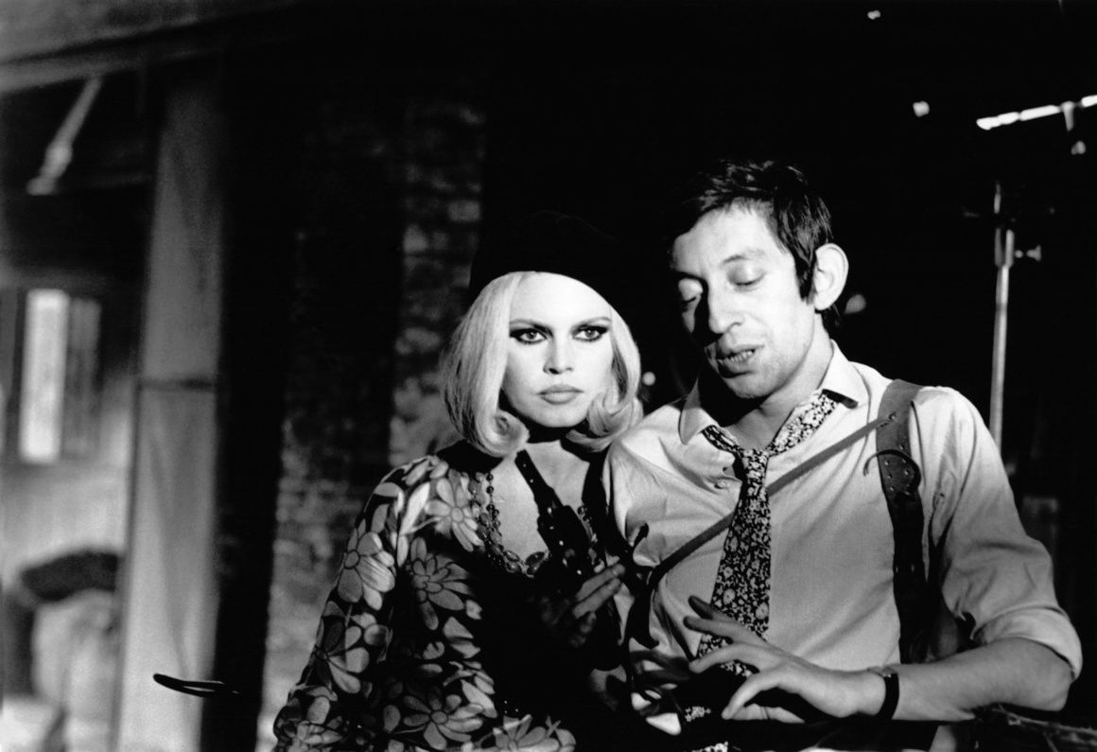
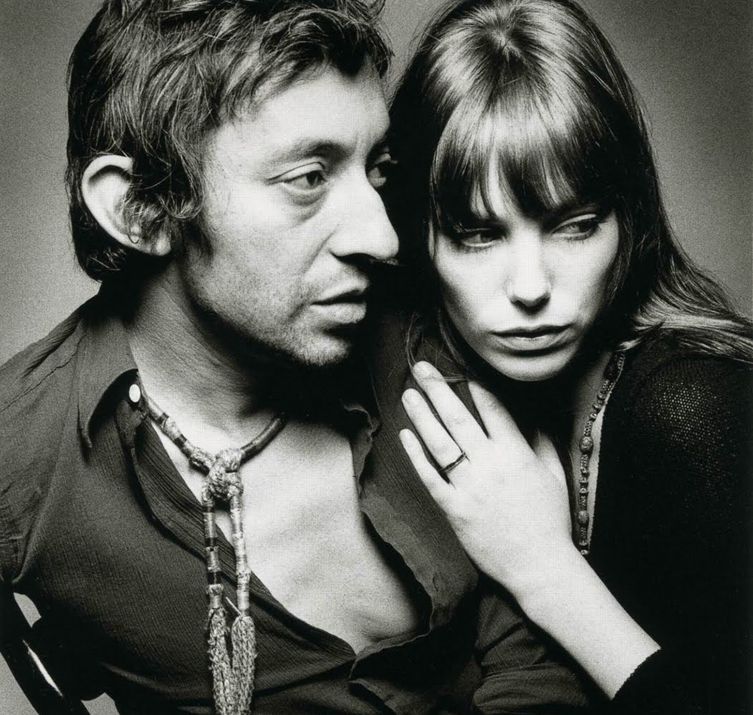
LES ANNÉES 60 – LES MUSES
Brigitte Bardot (1967)
Jane Birkin (1968 – 1980)
Notes:
À la fin de 1967, il a un affaire courte avec Brigitte Bardot, pour qui il écrit quelques titres emblématiques : Bonnie and Clyde, Je t'aime... moi non plus.
Sur le tournage du film Slogan, en 1968, il rencontre Jane Birkin qui vient de rompre avec le compositeur John Barry. Ils deviendront pendant dix ans un couple très médiatique, régulièrement à la une des médias,

Slide 6
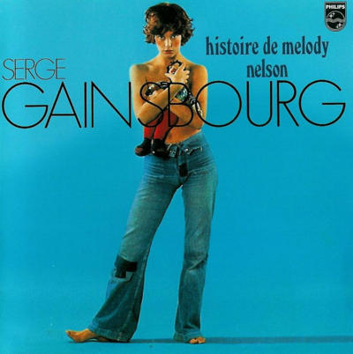
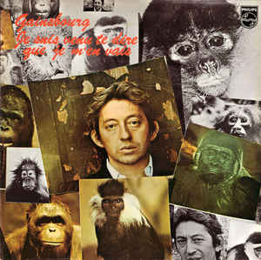
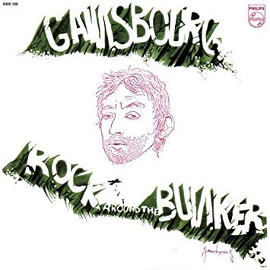
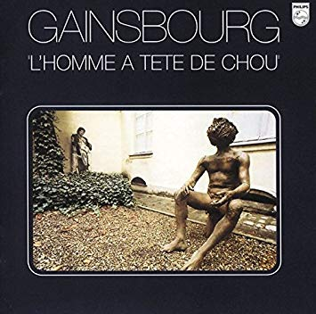
LES ANNÉES 70 – DÉCENNIE MAJEURE
Les années 1970 sont marquées par l'écriture et la composition de quatre albums importants :
Histoire de Melody Nelson en 1971,
Vu de l’extérieur (et son tube Je suis venu te dire que je m’en vais) en 1973,
Rock around the bunker en 1975,
L’Homme à tête de chou avec ses sulfureuses Variations sur Marilou en 1976.
Il se hisse à l'avant-garde de la chanson française. Histoire de Melody Nelson est accueilli par la presse comme « le premier vrai poème symphonique de l'âge pop».
En mai 1973, Serge Gainsbourg, victime d’une crise cardiaque, la transforme en élément promotionnel. Il annonce à la presse, depuis son lit d’hôpital, qu'il va réagir « en augmentant sa consommation d'alcool et de cigarettes ».

Slide 7
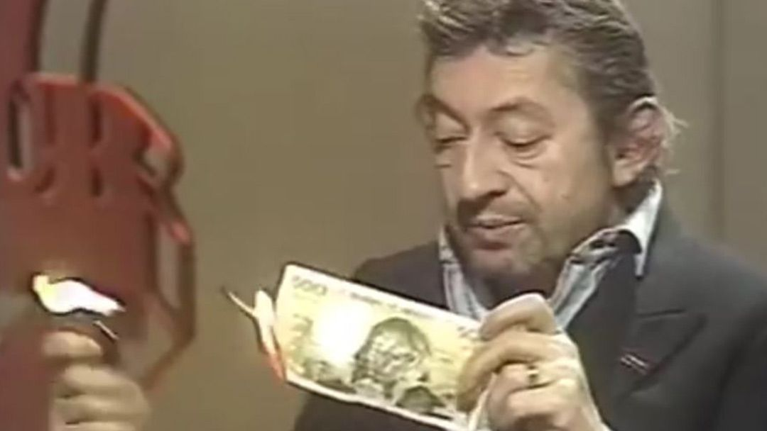
LES ANNÉES 80 - GAINSBARRE
En septembre 1980, Jane Birkin n’en peut plus et quitte Gainsbourg avec leur fille Charlotte.
Serge Gainsbourg devient <Gainsbarre> avec quelques apparitions télévisées plus ou moins alcoolisées.
A partir de cette période, il devient un phénomène de télévision par son comportement provocateur qui a déclenché plusieurs scandales.
Notes:
En septembre 1980, après plus de dix ans de vie commune, Jane Birkin n'en peut plus et le quitte. Après le départ de Jane et de leur fille Charlotte, il devient « Gainsbarre » avec quelques apparitions télévisées plus ou moins alcoolisées. À partir de cette période, il devient un phénomène de télévision de par son comportement provocateur qui a déclenché plusieurs scandales.

Slide 8
LES ANNÉES 80 - GAINSBARRE
Serge Gainsbourg Brûle Un Billet De 500 Francs
- Vous vous rendez compte que vous provoquez beaucoup de monde en faisant ça ?
- Oh écoutez, c'est mon pognon, j'en ai rien à cirer.
Le 11 mars 1984, Gainsbourg brûle en direct, avec son briquet, les trois-quarts d'un billet de 500 francs devant les caméras de télévision de l’émission 7 sur 7, sur TF1.
https://www.youtube.com/watch?v=TCFm8r6_1bs
Notes:
Il agit ainsi pour dénoncer le « racket fiscal » qui le taxe à 74 %, argent « dépensé non pas pour les pauvres mais pour le nucléaire et toutes les… ».
Cette séquence restera culte dans l'histoire de la télévision française. Cette provocation symboliquement forte ne fait que renforcer son image de Gainsbarre.

Slide 9
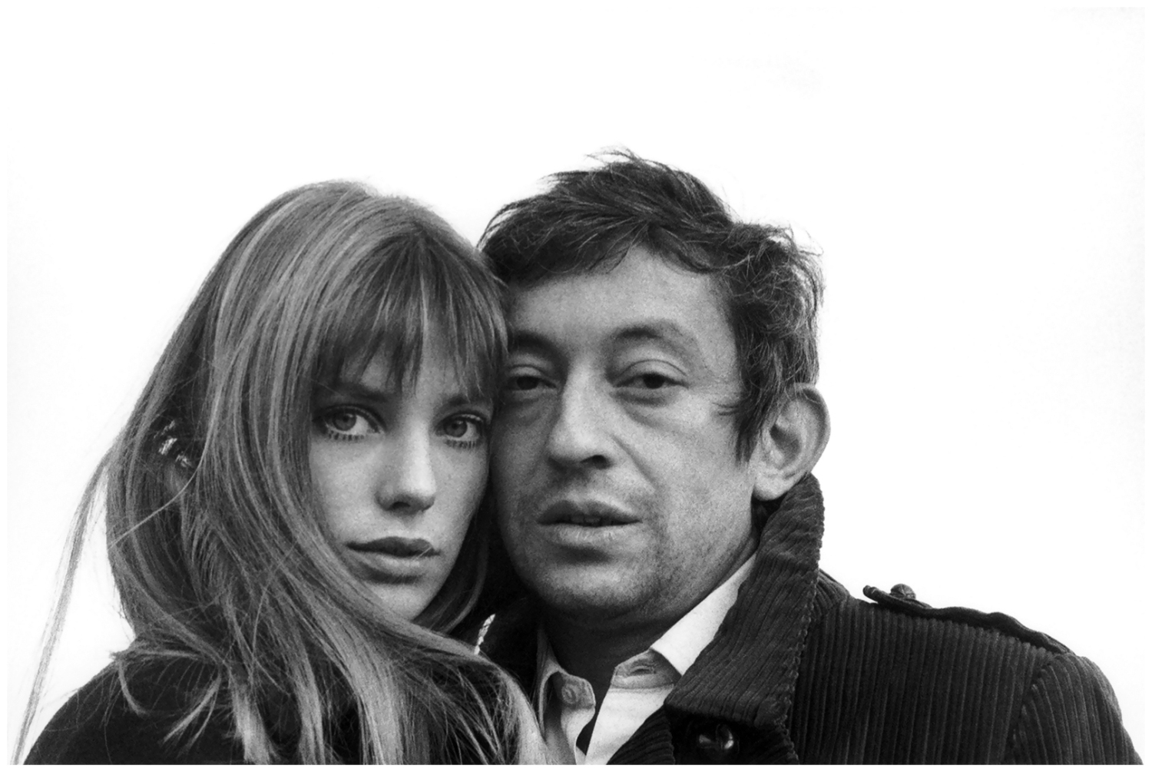
LES CHANSONS

Slide 10
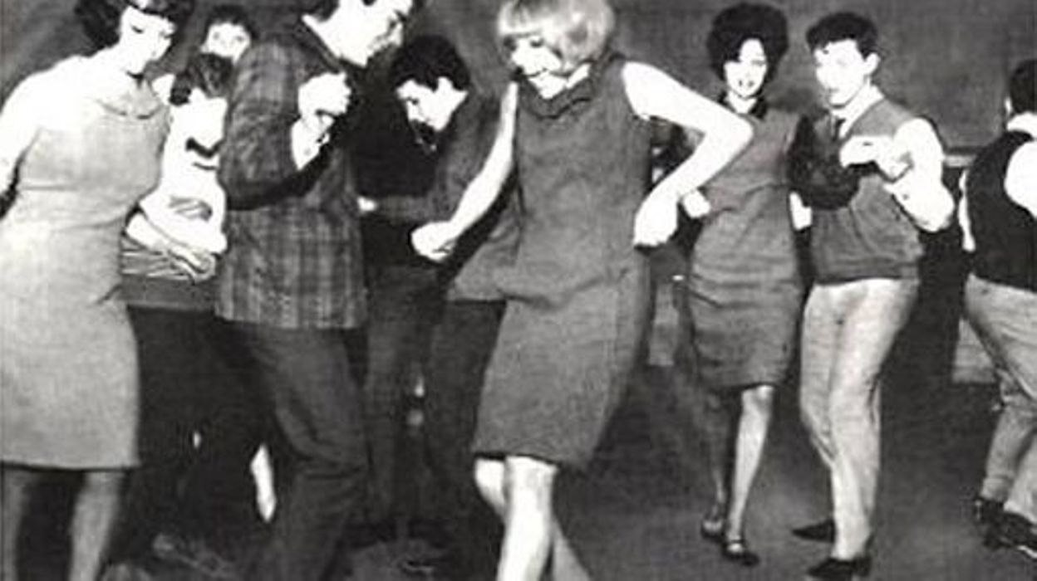
L’ÉPOQUE YÉ-YÉ (1961 – 1966)
L'expression « yéyé » est, au départ, la transcription française de « yeah », souvent répétée (« yeah! yeah! »).
À l’aube des années 60,
Les jeunes français ont des bandes de copains et se retrouvent les week-ends dans des soirées en douce.
La conduite des jeunes filles est encore très surveillée.
Charles de Gaulle se méfie de l’hégémonie américaine.
Les jeunes ont besoin de se retrouver entre eux, loin du monde des adultes → Les jeunes Français se débrident.
Notes:
À l’aube des années 60, les jeunes Français se débrident. Ils ont des bandes de copains et se retrouvent les week-ends dans des « surprise-partys ». On n’y boit pas d’alcool, et l’on s’y retrouve pour s’adonner à une nouvelle pratique venue tout droit d’outre-Atlantique : le twist. Les parents ne sont pas forcément favorables à ces soirées où garçons et filles se côtoient, dans les années soixante la conduite des jeunes filles est encore très surveillée. Ces jeunes ont besoin de se retrouver entre eux, loin du monde des adultes. Mais cette relative liberté ne dure que le temps du week-end, le lundi marque le retour à l’école pour les uns au travail pour les autres.

Slide 11
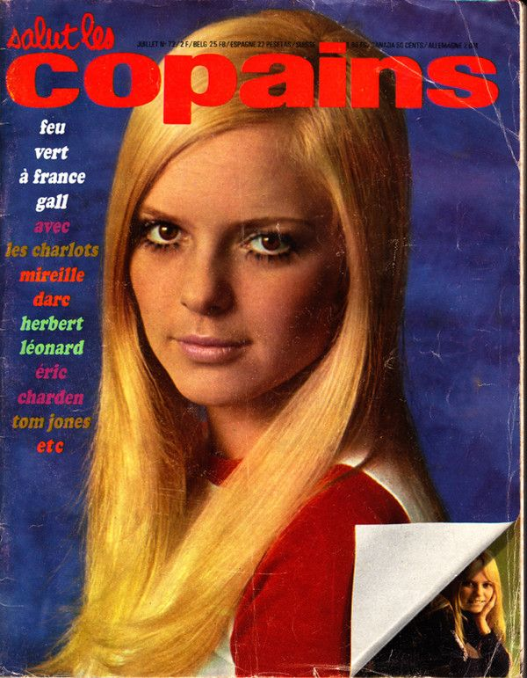
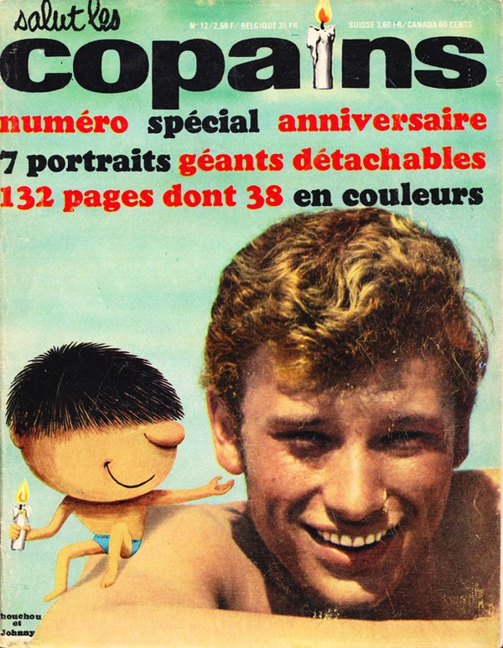
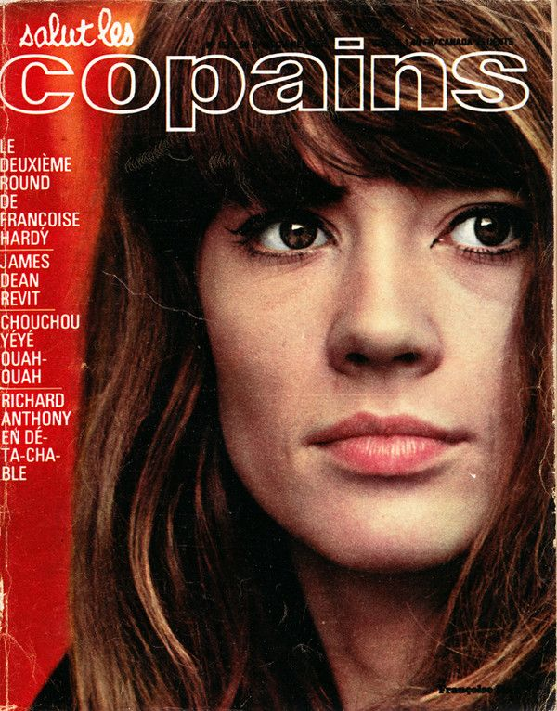
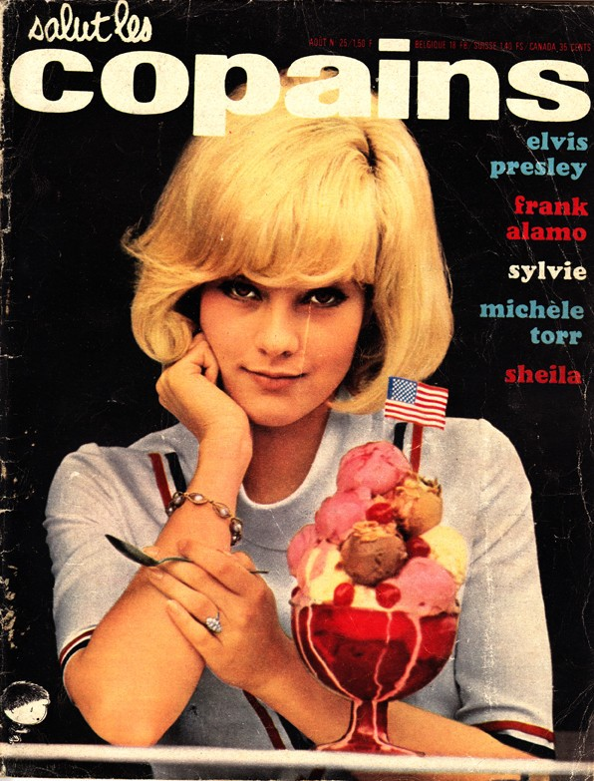
L’ÉPOQUE YÉ-YÉ (1961 – 1966)
C’est quoi la mode?
L’émission « Salut les copains »: On y entend les vedettes du moment tels que Sylvie Vartan et Johnny Hallyday.
Un magazine du même nom reprend les codes de la presse américaine adressés aux adolescents.
Écouter les chansons américaines, c’est être à l’opposé de ce que représente la pensée dominante des adultes. C’est être à la mode.
Les chansons adaptée d'un succès anglo-saxon sont ainsi très appréciées de la jeunesse Baby Boomer.
Les morceaux emblématiques sont, par exemple, ‘Tous les garçons et les filles’ de Françoise Hardy, ‘Laisser tomber les filles’ de France Gall.
C’est gràce à eux que Gainsbourg a pu séduire un grand public jeune.
Les thèmes sont souvent très innocents. Les chansons sont interpètées par les jeunes chanteuses qui sont très sexy de manière naïve.
Notes:
Ces jeunes veulent une rupture avec le monde des adultes. Pour eux, la pointe de la mode c’est l’émission « Salut les copains ». On y entend les vedettes du moment tels que Claude François, France Gall, Sylvie Vartan ou encore Johnny Hallyday. Ils ont l’âge de leur public et les jeunes Français s’identifient à eux. Ils adoptent les codes vestimentaires et les styles de leurs idoles.
Cette culture est aussi propagée dans la presse papier par le magazine du même nom. C’est un magazine qui reprend les codes de la presse américaine adressés aux adolescents.
Écouter les chansons américaines, c’est être à l’opposé de ce que représente la pensée dominante des adultes. C’est être à la mode. Les chansons adaptée d'un succès anglo-saxon sont ainsi très appréciées de la jeunesse Baby Boomer.
Selon le sociologue Edgar Morin, c’est une culture de masse qui correspond à des idées qui orientent la vie humaine, la vie pratique ou les rêves. Cela se traduit par l’émergence de héros qui permettent l’identification. Cette identification oriente la recherche du bonheur privé. Cette recherche s’inscrit dans une conception individuelle du bonheur. Et au cours de ce processus, on se désengage progressivement vis-à-vis des grandes valeurs telles que la famille ou l’État. La jeunesse adopte de nouvelles valeurs en contradiction avec les valeurs traditionnelles de l’époque.

Slide 12
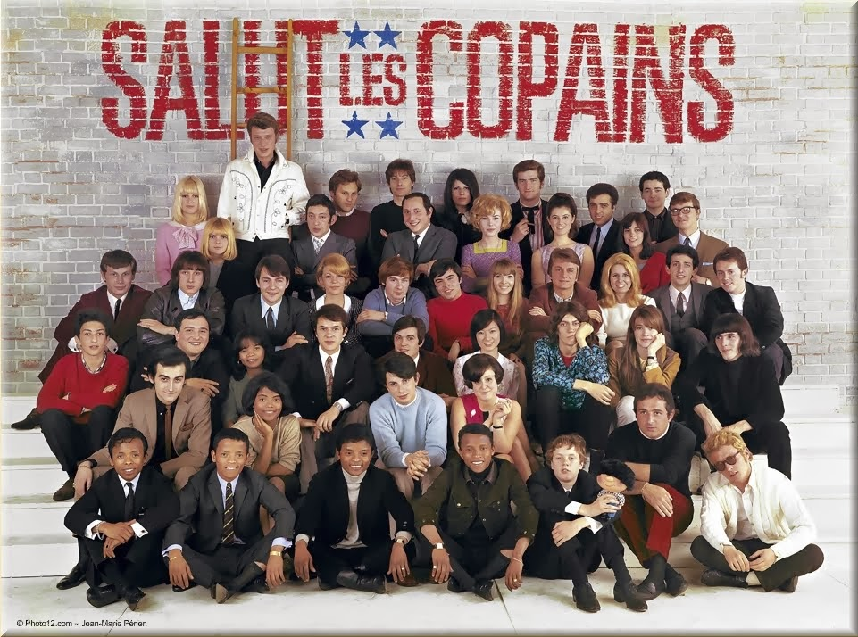
L’ÉPOQUE YÉ-YÉ – LA PHOTO DU SIÈCLE (1966)
Johnny Hallyday
Sylvie Vartan
France Gall
Serge Gainsbourg
Antoine
Françoise Hardy
Notes:
La Photo du siècle est une photographie prise en 1966 pour le magazine Salut les copains. Elle regroupe de nombreuses vedettes yéyé de l'époque.

Slide 13
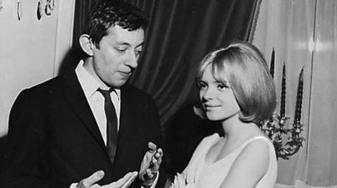
LES SUCETTES A L’ÉPOQUE YÉ-YÉ
En 1966, après que la chanson Poupée de cire, poupée de son permet France Gall de remporter l'Eurovision, Serge Gainsbourg lui compose Les Sucettes.
La chanson parle d'une petite fille qui allait chercher ses sucettes à l'anis pendant ses vacances d'été.
Le morceau connaît un très grand succès mais se retrouve également pris dans un polémique médiatique.

Slide 14
LES SUCETTES A L’ÉPOQUE YÉ-YÉ
Une chanson à double sens
Lorsque le sucre d'orge Parfumé à l'anis Coule dans la gorge d'Annie Elle est au paradis
Implicitement, la sucettes évoque le pénis.
A l’époque, France Gall ne percevait pas le double sens du morceau.
Si pour Gainsbourg cet épisode était amusant, pour la chanteuse qui est alors âgée 18 ans, il s’agissait d’une «humiliation».
“Je pars au Japon et là j'apprends qu'il y a tout un truc là-dessus, c'était horrible. Ca a changé mon rapport aux garçons...Ça m'a humilié.”
La collaboration entre France Gall et Serge Gainsbourg s'arrêtera en 1967. Et France Gall n’a plus jamais rechanté la chanson…
https://www.youtube.com/watch?v=A9ajuEVNfb0
Notes:
En réalité, c’est une chanson à double sens. Implicitement, la sucettes évoque le pénis. Si le premier sens est innocent, le deuxième est cependant réservé à un public plus mature. A l’époque, France Gall ne percevait pas le double sens du morceau. C'était seulement lors d’un entretien au Japon qu’elle a appris dans un interview qu’il y a un deuxième sens la-dessus. Le morceau connaît un très grand succès mais se retrouve également pris dans un polémique médiatique.
Si pour Gainsbourg cet épisode était amusant, pour la chanteuse qui est alors âgée 18 ans, il s’agissait d’une «humiliation».

Slide 15
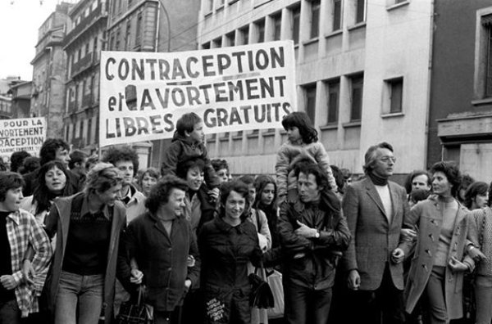
MAI 68
L’un des grands thèmes - Libération sexuelle
La libération sexuelle recouvre les changements substantiels du comportement et des mœurs sexuels intervenus en Occident à la fin des années 1960 et au début des années 1970.
La sexualité, en particulier, n'y est plus perçue uniquement comme moyen de reproduction.
Cette période s'accompagne d’une « révolution du droit » en Occident : les femmes acquièrent le droit à la contraception et le droit à l'avortement.
28 décembre 1967 : la loi Neuwirth autorise la vente des produits contraceptifs mais encadre la publicité.
17 janvier 1975: la loi Veil autorise l’interruption volontaire de grossess (IVG), un avortement provoqué, décidé pour des raisons non médicales.
Notes:
On considère souvent la libération sexuelle comme l'un des grands thèmes de Mai 68. En réalité ce n'est que dans les années suivantes (1970 à 1975 essentiellement) que les débats sur les mœurs prennent place, corrélativement à l'arrivée des contraceptifs modernes.
Le féminisme aussi se développe durant ces années, avec son mouvement le plus radical, le Mouvement de libération des femmes (MLF), dont la première manifestation publique a lieu en 1970 et qui joue un grand rôle dans l'implosion du militantisme traditionnel au profit de thèmes féministes, comme l'autorisation de l'avortement (1975), la remise en cause de la répartition des tâches dans le couple (« Qu'est-ce qui est plus long : faire cuire le steak d'un révolutionnaire ou celui d'un bourgeois ? »), la « naissance sans violence ».
S'il est un chanteur qui incarne au mieux la libération sexuelle de mai, c'est bien Serge Gainsbourg. Sur une période de moins d'un an, qui correspond à l'année... 1968, il enregistre deux titres majeurs de sa carrière, deux perles d'érotisme chanté : Je t'aime... moi non plus et 69, année érotique. n'aurait pas pu voir le jour sans cette libération des mœurs.

Slide 16
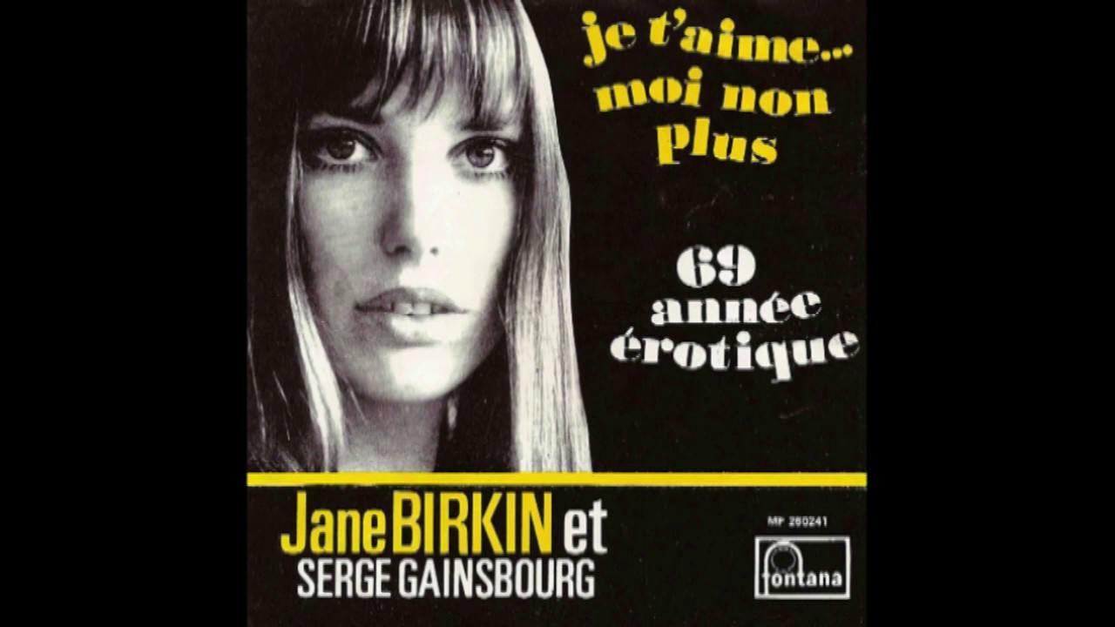
MAI 68 ET LES PERLES D’ÉROTISME DE GAINSBOURG
S'il est un chanteur qui incarne au mieux la libération sexuelle de mai, c'est bien Serge Gainsbourg.
Sur une période de moins d'un an, qui correspond à l'année 1968, il enregistre deux titres majeurs de sa carrière, deux perles d'érotisme chanté : Je t'aime... moi non plus et 69, année érotique.
Les titires n'auraient pas pu voir le jour sans cette libération des mœurs.
Notes:
S'il est un chanteur qui incarne au mieux la libération sexuelle de mai, c'est bien Serge Gainsbourg. Sur une période de moins d'un an, qui correspond à l'année... 1968, il enregistre deux titres majeurs de sa carrière, deux perles d'érotisme chanté : Je t'aime... moi non plus et 69, année érotique. n'aurait pas pu voir le jour sans cette libération des mœurs.

Slide 17
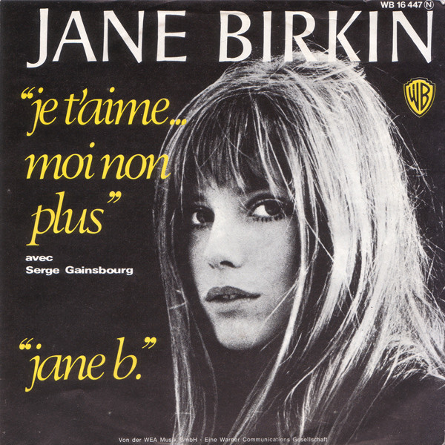
JE T’AIME … MOI NON PLUS
Que veut dire le titre?
Le titre est inspiré par une déclaration de Salvador Dali:
Picasso est espagnol, moi aussi ;
Picasso est un génie, moi aussi;
Picasso est communiste, moi non plus.
Dali pensait que Picasso mentait sur ce dernier point - Picasso n’est pas communiste.
Dans cette chanson, une femme murmure ‘Je t’aime’ lors de l’orgasme et l’homme répond ‘moi non plus’.
Ça veut dire que la femme ne l’aime pas vraiment, et l’homme, conscient de ses pensées réelles (Je ne t’aime pas), répond ‘moi non plus’.

Slide 18
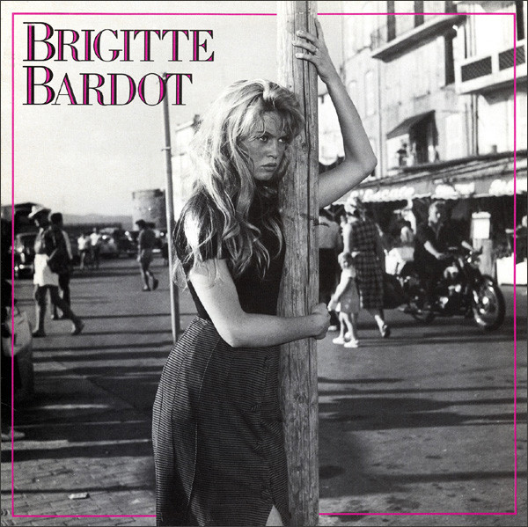
JE T’AIME … MOI NON PLUS
La version originelle de Je t’aime moi non plus est créée par Serge Gainsbourg pour son amante à l’époque, Brigitte Bardot.
L’histoire de cette chanson débute en 1967 quand Bardot demande à Gainsbourg de lui écrire la plus belle des chansons d’amour. Bardot est en même temps mariée au milliardaire Gunther Sachs. Son mari est averti de la teneur de l’enregistrement et par jalousie, exige que cette chanson ne sorte jamais sous peine de scandale.

Slide 19
JE T’AIME … MOI NON PLUS
En 1968, Gainsbourg propose à sa nouvelle fiancée, Jane Birkin, de reprendre le morceau.
Cette fois, la chanson fait l'effet d'une bombe:
Le Vatican considère cette chanson comme obscène, et interdit sa diffusion en Italie.
En Grande-Bretagne, la très respectable BBC n’autorise non plus la sortie de cette chanson.
C'est au circuit des boîtes de nuit que la chanson devra sa popularité spectaculaire.
À Londres, un chauffeur de taxi avoue à Birkin: «J'ai conçu mes cinq enfants sur cette musique.»
le quotidien britannique The Guardian l'a déclaré «meilleur disque érotique de tous les temps»
Cette chanson a été un symbole de liberté. Dans les pays en dictature, sa brève diffusion a entrouvert une brèche. Pendant un mois, elle a été jouée sous Franco, en Espagne. On l'a entendue aussi au Portugal et en Amérique du Sud.

Slide 20
RÉFÉRENCES
https://fr.wikipedia.org/wiki/Serge_Gainsbourg
https://alchimy.info/les-yeyes-1960/
https://fr.wikipedia.org/wiki/Mai_68
https://www.lemonde.fr/culture/article/2013/08/26/jane-birkin-serge-gainsbourg-etait-un-provocateur-avec-une-ame-follement-romantique_3465660_3246.html
https://fr.wikipedia.org/wiki/Interruption_volontaire_de_grossesse_en_France
https://fr.wikipedia.org/wiki/Loi_Neuwirth

